Slide 1
自定义事件，满足个性化需求，增加代码灵活度

Slide 2
内置的事件类型
比如点击保存按钮， 这是就是点击事件 (click)
某个文本失去焦点后检查输入的内容是否合法，这是 blur事件
鼠标滚动页，页面滚动的，这是 mousewheel事件

Slide 3
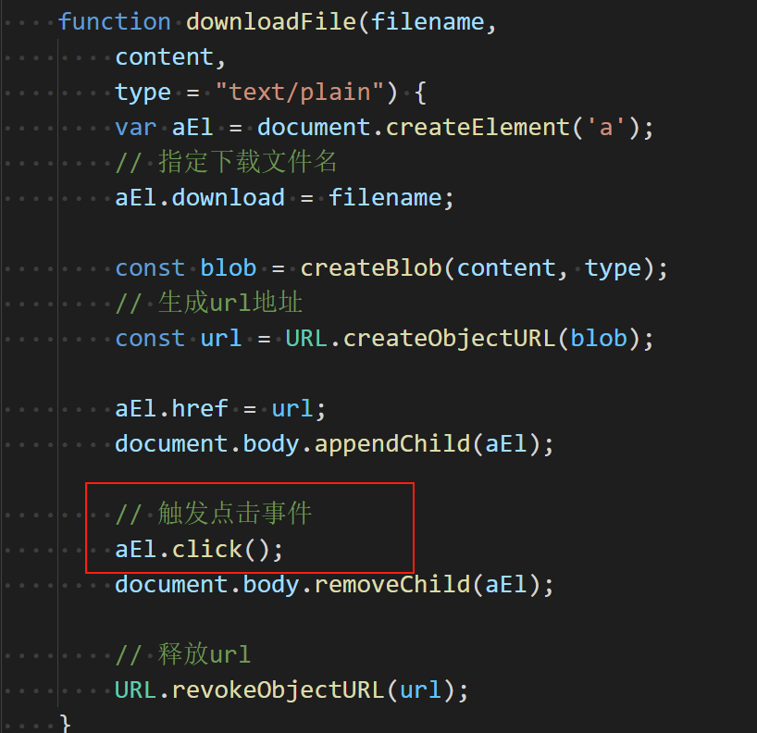
触发内置事件
elment.[evenType]()
new [Event] + dispatchEvent

Slide 4
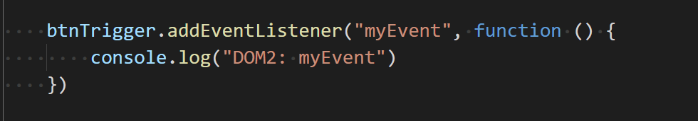
自定义事件
如何触发下自定义（非内置）的事件呢？

Slide 5
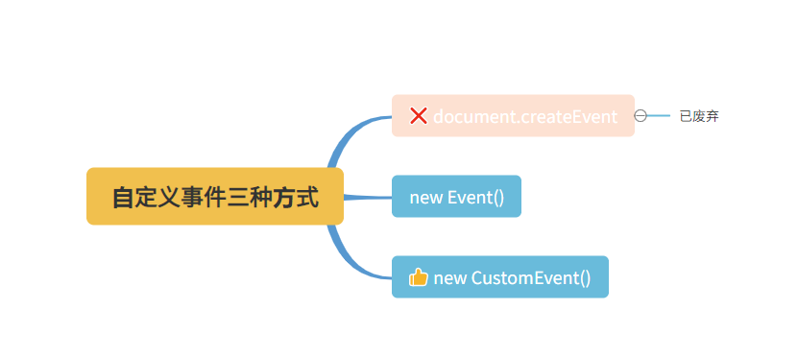
自定义事件

Slide 6
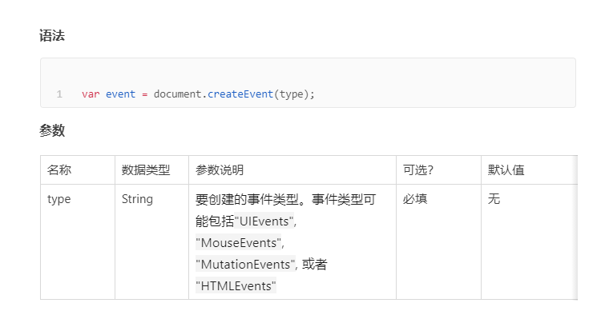
自定义事件-document.createEvent

Slide 7
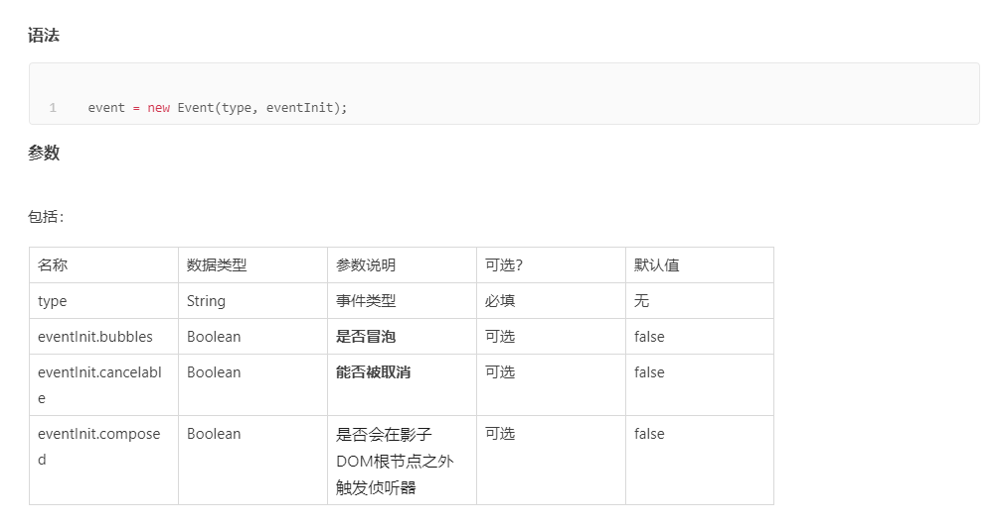
自定义事件-new Event

Slide 8
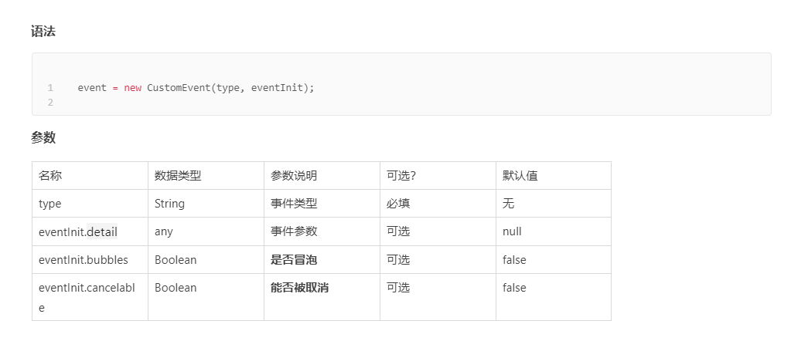
自定义事件-new CustomEvent

Slide 9
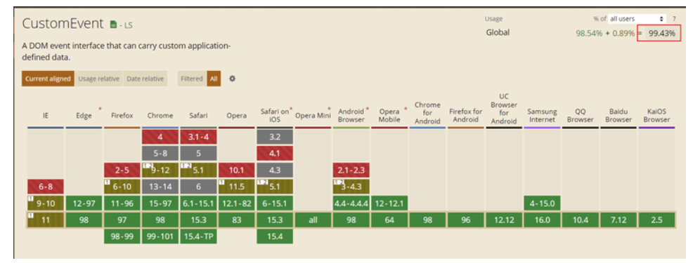
自定义事件-new CustomEvent 兼容性

Slide 10
new Event 与new CustomEvent 区别
从继承关系来看，CustomEvent 是 Event的扩展
参数支持，Event适合简单的自定义事件，CustomEvent支持传递数据的自定义事件

Slide 11
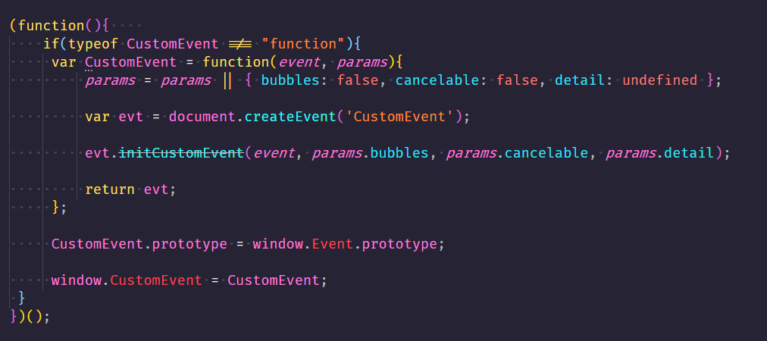
CustomEvent 解决兼容

Slide 12
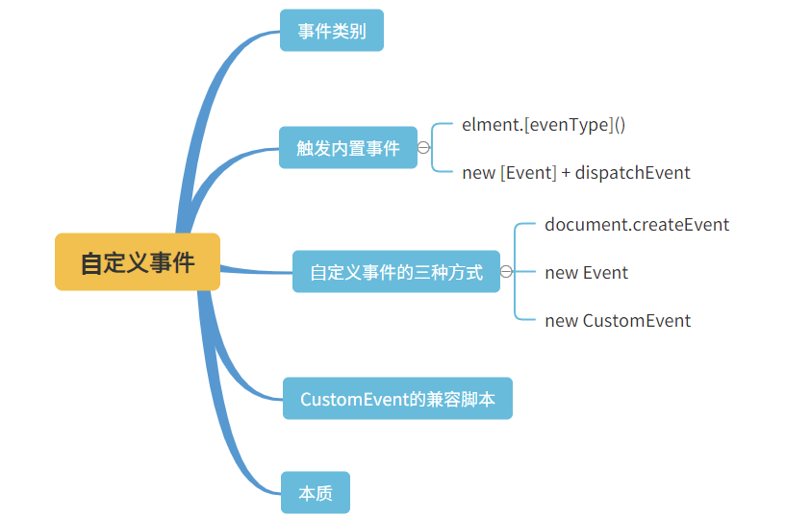
小结

